Slide 1


نظريات القيادة التربوية
ELD723
Lecture 8
Prepared by Dr. Alaa Tariq Eldmrat

Slide 2

أخلاقيات القيادة التربوية

Slide 3


المحتويات
المقدمة
أخلاقيات القيادة التربوية
مفهوم الأخلاق وأخلاقيات القيادة.
الفرق بين الأخلاق والأخلاقيات
مصارد الأخلاق والأخلاقيات
مناهج تفسير السلوك الأخلاقي
العوامل المؤثرة في السلوك الأخلاقي
السلوكات اللاأخلاقية في المنظمات التربوية
تبرير السلوك اللا أخلاقي.
بناء المنظومة الأخلاقية في المنظمات التربوية.
خطوات فحص الإطار الأخلاقي
القيادة الأخلاقية
معوقات القيادة الأخلاقية
الخاتمة

Slide 4
المقدمة
يعد موضوع الأخلاق في القيادة من المواضيع التي ربما يشعر الفرد أنها معروفة ضمناً، ومن خلال الخبرة، ولا ضرورة لبذل الجهد في دراستها والمشكلة الرئيسية التي تواجه علم الأخلاق التطبيقي هي أن الباحثين والعلماء يشعرون أحياناً أن القيم الأخلاقية المتعلقة بحقولهم وتخصصاتهم يمكن إدراكها وممارستها من خلال معرفتهم العملية وحسهم العام، أو من خلال حدسهم الشخصي.
ويمثل القادة القدوة لمختلف العاملين في مستويات التنظيم، وكما أن التزامهم بالقيم الأخلاقية واحترامها ينعكس على عمل أجزاء المؤسسة التعليمية، ورغم أن القيم والمعايير الأخلاقية لا تكون مكتوبة ولا يترتب على مخالفتها في الكثير من الأحيان عقوبة قانونية، إلا انه قد يترتب على عدم الالتزام وعدم احترام القيم الاخلاقية العزلة الاجتماعية أو الاستهجان، أو التعامل بحذر مع القائد الذي لا يراعي القيم الأخلاقية في عمله.

Slide 5

مفهوم الأخلاق
الأخلاق لغة: خُلُق ويعني الطَّبع والسجيّة والعادة والمروءة والفطرة، ويقال للذي ألف شيئاً، صار له خلق، أي: أصبح عنده عادة.
الأخلاق اصطلاحا: أنها مجموعة القيم والمعايير التي يعتمد عليها أفراد المجتمع للتميز بين ما هو جيد وما هو سيئ ، بين ما هو صواب وما هو خطأ وتركز على مفهوم الصواب والخطأ في السلوك، وتقدم دليلاً على الأنشطة الأخلاقية وغير الأخلاقية، وعلى ما هو مقبول أو غير مقبول اجتماعياً .

Slide 6
مفهوم الأخلاق
إن مفهوم الأخلاق Ethics يشير مجموعة من القواعد والمعايير التي عندما تصبح ثابتة وتحكم سلوك أفراد المجتمع، تشكل جزءاً من ثقافة المجتمع وتتجسد في عاداته وتقاليده وقوانينه فهي تنعكس على الاتجاهات الاجتماعية وتدعم الوازع الأخلاقي فيه وللمعايير الأخلاقية وظيفة خاصة في الحياة العملية؛ إذ إنها تستخدم بوصفها دليلاً للأفعال، ويستخدمها الفرد ليحكم على أخلاقه وسلوكه. وهي المبادئ التي تقرر ما يدركه الفرد أو المجموعة من أسباب أخلاقية للقيام بعمل معين دون الآخر.

Slide 7

وعلى الصعيد الشخصي، فإن الأخلاق تعزز المبادئ التي توجه سلوك الفرد في خياراته المختلفة. أما في الحياة العملية فإن السلوك الأخلاقي Ethical Behavior يمثل جوانب تتعلق بصحة اختيارات الفرد، وسلامة قراراته وتبعده عن الخطأ والسوء. وتتجسد الجوانب الأخلاقية بشكل واضح عند رؤيتها من خلال التأثر بالقوانين والخيار الحر للفرد. وتبرز المعضلة الأخلاقية عندما تكون تصرفات الأفراد أو المنظمة مضرة للآخرين، أو غير نافعة لهم .
أما الأخلاقيات الإدارية Managerial Ethics، فإنها تشير إلى معايير السلوك التي تقود المديرين، وتوجههم في عملهم. ولا يقف الأمر عند المديرين، بل يتجاوز ذلك إلى العاملين في المنظمة والمنظمة ذاتها.

Slide 8

الفرق بين الأخلاق والأخلاقيات
هناك فرق بين الأخلاق والأخلاقيات من حيث أن الأخلاق صفة تشمل جميع الناس وتكون سمة أو صفة مشتركة بينهم ويتم العمل فيها في مراحل مبكرة من حياة الإنسان وتبدأ منذ الخليقة وتكون مصدرها بشكل أكبر من الدين أو الفطرة.
أما الأخلاقيات صفة تخص المجتمع معين أو فئة معينة وتبدأ العمل فيها في مراحل متقدمة نتيجة اكتسابها أو تعلمها أو دراستها عند الانضمام لمجتمع آخر وعادة يكون مصدرها القوانين والأنظمة بجانب المصدر الأساســي وهـو الـدين .

Slide 9
مصادر الأخلاق والأخلاقيات
مصادر الأخلاق
الأسرة
الأصدقاء
زملاء العمل والحياة
الرؤساء والقادة
مصادر الأخلاقيات
المصدر الاقتصادي
المصدر الديني
المصدر الاجتماعي
المصدر السياسي

Slide 10
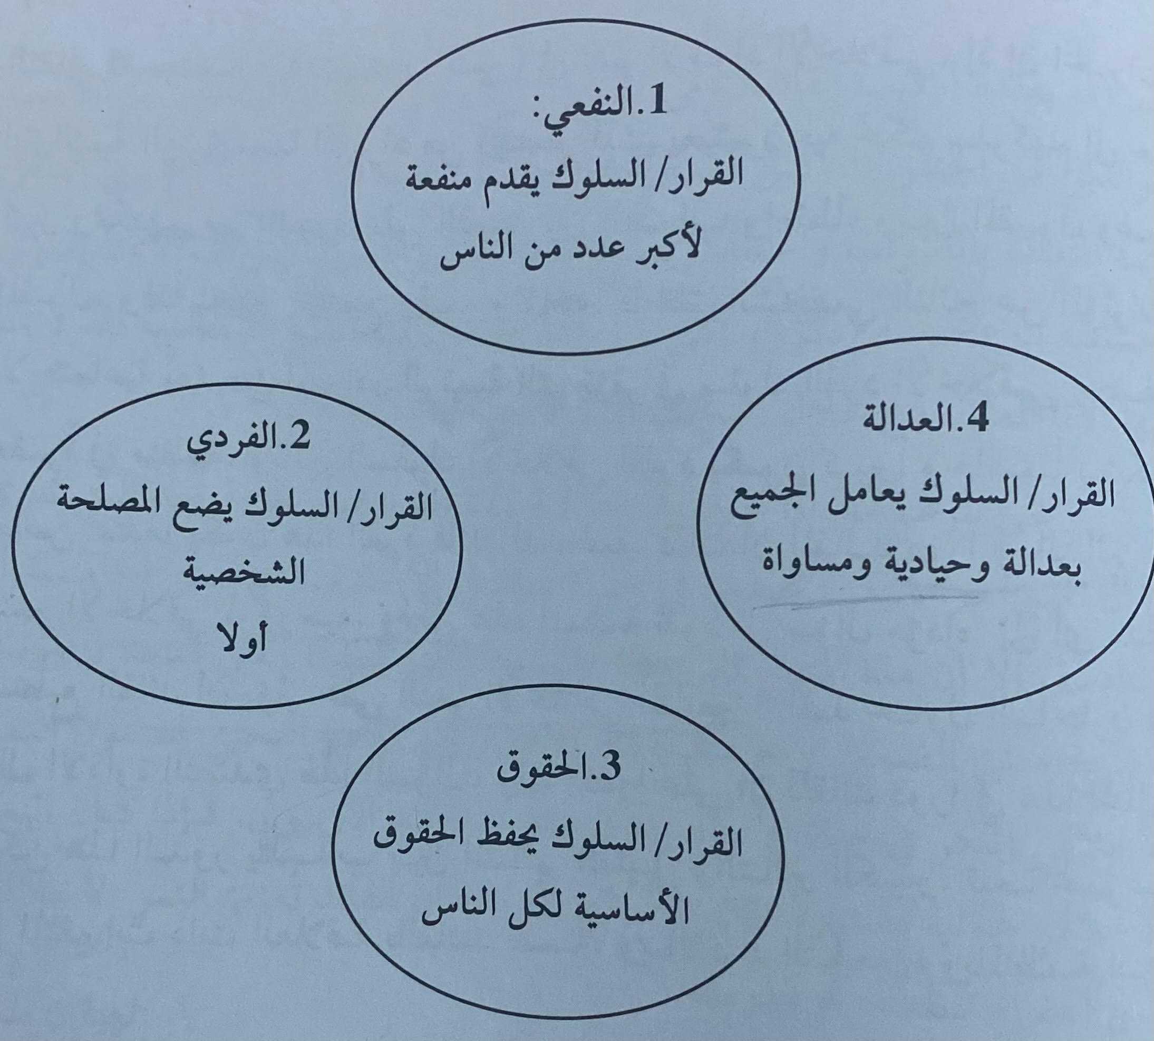
مناهج تفسير السلوك الأخلاقي

Slide 11
مناهج تفسير السلوك الأخلاقي
منهج النفعية: ينظر المنهج النفعي إلى السلوك الإداري على انه أخلاقي إذا تمخضت عنه أكبر فائدة أو أكبر نفع لأكبر عدد من الناس. ومعلوم أن أي سياسة تربوية، أو قرار ما، سيتأثر به إيجابا مجموعة من الناس، كما سيتأثر به سلبا مجموعة أخرى. وتعد هذه السياسة التربوية سياسة أخلاقية إذا كان حجم المجموعة المتأثرة ايجابيا بتلك السياسة أكبر من حجم المجموعة المتأثرة بها سلبيا. أي أن ما يراعى هو العواقب الناجمة عن تلك السياسة أو القرار، والتي يجب أن تقدم أقصى منفعة ممكنة لأكبر عدد ممكن من العاملين.
منهج الفردية: ربما كان المنهج الفردي نقيض المنهج النفعي. إذ إن المهم هنا ليس منفعة عدد أكبر من العاملين أو المتأثرين بالسلوك، وإنما منفعة فرد بذاته. وهكذا، فإن السلوك الأخلاقي، وفق منظور المنهج الفردي، يقوم على أساس أن السلوك الأخلاقي هو الذي يؤدي إلى تعظيم مصلحة الفرد بذاته على المدى البعيد. ومن هنا، نجد أن بعض المديرين يتخذ القرارات التي تحقق مصالحه الشخصية أولاً، ومن ثم ينظر إلى مصالح الأطراف الأخرى.

Slide 12
مناهج تفسير السلوك الأخلاقي
منهج الحقوق: وفقا لمنهج الحقوق، فإن السلوك الأخلاقي هو السلوك الذي يحترم الحقوق الأساسية للأفراد، ويحافظ عليها. وعليه، فإن القرار الإداري الأخلاقي هو القرار الذي يحترم هذه الحقوق لكل من يتأثر به. ويقصد بالحقوق الأساسية حق الإنسان في الحرية والأمن والخدمات الصحية، وحرية الرأي والتعبير والخصوصية، والحياة الكريمة والمعاملة الإنسانية اللائقة، وفقا للقوانين والأعراف المجتمعية.
منهج العدالة: ينظر منهج العدالة إلى أن السلوك الأخلاقي على انه السلوك الذي يستند إلى معاملة الآخرين بعدالة وحيادية ومساواة اعتماداً على قواعد قانونية. لذا فإن معيار الحكم على القرار الإداري هنا هو مقدار عدالته ومساواته بين الجميع. وفي مجال الادارة فقد نظر الباحثون الى العدالة من حيث هي متغير سلوكي أسموه العدالة التنظيمية Organizational Justice.
وتعرف العدالة التنظيمية بأنها اعتقاد أو إدراك الموظف بأنه يعامل معاملة عادلة مقارنة بالآخرين، أما عدم العدالة فتعرف على أنها إدراك الموظف بأنه لا يعامل معاملة عادلة مقارنة بالآخرين.

Slide 13

وتسلط العدالة التنظيمية الضوء على الاجواء التنظيمية والمناخ التنظيمي السائد في المنظمة، كما يشعر به ويتحسسه أعضاء المنظمة، وبالتالي بناء تصورات خاصة ضمن بعد العدالة في التعاملات، حول السياقات والمعاملات والعلاقات التنظيمية والإنسانية والاجتماعية، والتعامل معها من خلال ما تعكسه من حالات التجاوب ودرجات التفاعل.
وضمن حقل الإدارة والقيادة، فإن إدارة شؤون العاملين، تقر دائماً بأنه قد يكون هناك فروق أو فجوات بين إدراك العاملين والإدارة في ما يتعلق بقيام ووجود العدالة التنظيمية بمختلف صورها ووجودها، لذلك فإنها تفترض بالنتيجة وجود صراع في توقعات العاملين وأهدافهم، وما تتوقعه منهم الإدارة.
وفي ضوء هذا الطرح تصبح العدالة التنظيمية آلية مقبولة للتخلص من الصراع التنظيمي السلبي، وإحلال التجانس بين الأهداف المشتركة لكل من العاملين والإدارة في المنظمة.

Slide 14
أنواع العدالة التنظيمية
العدالة التوزيعية
العدالة الإجرائية
العدالة التفاعلية
العدالة التقيمية

Slide 15
العوامل المؤثرة على السلوك الأخلاقي
الفرد ذاته (قائد أم تابع)
يتأثر السلوك الأخلاقي للفرد (قائدا ام تابعا بمجموعة من العوامل ترتبط بتكوينه العائلي والشخصي. فالقيم الدينية والمعايير الشخصية والحاجات الفردية وتأثير العائلة والمتطلبات المالية وغيرها تدفع الأفراد إلى نوع أو آخر من السلوك. فالمدير الذي ليس لديه قاعدة قوية من الأخلاق المكتسبة من العائلة والدين وغيرها، تجد أن قراراته قد تتأرجح في المواقف المختلفة، في ضوء تعظيم مصلحته الشخصية فقط. أما المدير الذي يستند إلى قاعدة أخلاقية قوية، فإن ثقته بنفسه تكون أكبر، وهناك تجانس سلوكي في قراراته. وغني عن القول ان القيم الأخلاقية التي تعطي الأولوية للنزاهة والعدالة والكرامة والاستقامة واحترام النفس، توفر دعائم للمديرين تسندهم في عملية اتخاذ القرار، وتحميهم من غوى النفس، وتحصنهم ضد الضغوط الاجتماعية، وتجعلهم أكثر صواباً، حتى لو كانت الظروف المحيطة غير واضحة، أو غامضة، والضغوط كبيرة.

Slide 16
العوامل المؤثرة على السلوك الأخلاقي
الفرد ذاته (قائد أم تابع)
وكذلك الحال مع التابعين (المرؤوسين). ذلك أن السلوك الاخلاقي للتابعين يتأثر بأساليب التنشئة الاجتماعية، والمنظومة القيمية التي نشأ في ظلها، وترعرع في أجوائها. ومن الطبيعي ان نجد فردا نشأ في ظل منظومة سلوكية راشدة وصارمة، ان يتماشى سلوكه المنظمي مع القواعد الاخلاقية المعمول بها، والمتعارف علها. وفي المقابل، فلا غرابة إن وجدنا شخصا لم ينشأ في ظل هذه المعايير القيمية الخيرة، ولم تتم تربيته على هذه المنظومة السلوكية الايجابية، ان يمارس السلوك اللااخلاقي في عمله، لا بل ويسهل عليه قبول هذا النوع من السلوك.
وقد يتجاوز هذه المرحلة الى مرحلة تبرير هذا السلوك اللااخلاقي، وقد يصفه بـ الشطارة، أو الفهلوة، او بركة اليد، وغير ذلك.

Slide 17
العوامل المؤثرة على السلوك الأخلاقي
المنظمة
إن للمنظمة تأثيراً مهماً في أخلاقيات العمل من خلال الهيكل التنظيمي الموجود، وخطوط السلطة، وكذلك قواعد العمل، والإجراءات، وأنظمة الحوافز ، وغيرها. ولا يفوتنا التنويه الى أثر التنظيمات غير الرسمية الموجودة في المنظمة في سلوك الأفراد على أن للثقافة التنظيمية السائدة في المنظمة دورا بالغا في التأثير في اخلاقيات العمل. ويقصد بالثقافة التنظيمية مجموعة القيم والأعراف المشتركة التي تتحكم بالتفاعلات بين أعضاء المنظمة بعضهم مع بعض ومع الجهات الأخرى خارج المنظمة. وهي مؤثر كبير وفاعل في السلوك سواء كان أخلاقياً أو غير أخلاقي، من خلال اعتماد الفرد العامل أو الإداري على هذه الأعراف والقيم ومدى تأكيدها على الالتزام أو عدم الالتزام بسلوكيات معينة.

Slide 18
العوامل المؤثرة على السلوك الأخلاقي
البيئة
تقوم المنظمات التربوية بأعمالها وتمارس نشاطاتها في بيئة تنافسية تتأثر بقوانين الدولة، وتشريعاتها، وكذلك بالقيم والأعراف الاجتماعية السائدة. فالقوانين تلزم المنظمات بسلوكيات معينة وتضع معايير لتصرفاتها وبحدود معينة، أن التشريعات تساعد الدولة في الحكم بسلوك المنظمات وجعله متماشياً مع المعايير المقبولة. وكثيراً ما تتدخل الدول بسن تشريعات جديدة بناء علـى حصول خروقات لقوانين، أو عدم الالتزام بها من قبل بعض المنظمات. إن مجمل التشريعات والقوانين الحكومية، وكذلك الأعراف والقيم الاجتماعية تعطي تصوراً عن طبيعة المناخ الأخلاقي السائد في منظمة معينة، وهذه بدورها تؤثر في السلوك الأخلاقي للمديرين والمرؤوسين، على حد سواء.

Slide 19
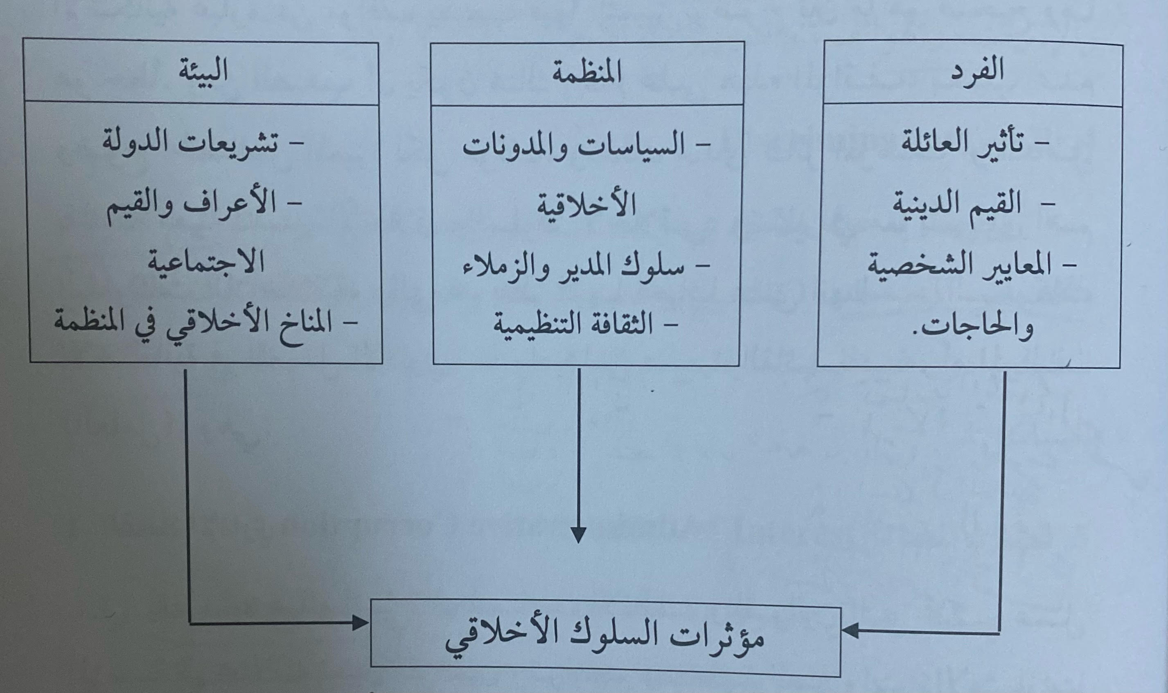
العوامل المؤثرة على السلوك الأخلاقي

Slide 20
السلوكات اللاأخلاقية في المؤسسات التربوية
الفساد الإداري
الفساد المالي
إساءة استخدام موارد المنظمة
التمييز
تضارب المصالح
الإخلال بثقة الزبون
التجاوزات
العنف
استغلال العاملين
تشويه الاتصالات
التراخي وعدم الإخلاص في العمل
السكوت عن الفساد والسلوكات غير الأخلاقية

Slide 21
السلوكات اللاأخلاقية في المؤسسات التربوية
الفساد الإداري: عدم اتباع التعليمات والانظمة والقوانين التي تحكم عمل المؤسسة التعليمية في مجالات تعيين الموظفين وترقيتهم ومنحهم العلاوات والامتيازات وتثبيتهم وانهاء خدماتهم، وما الى ذلك. ويشمل الفساد الاداري ايضا التورط في ممارسات غير قانونية لمصلحة العمل أو تحقيق مكاسب غير مشروعة للمنظمة او دفع الرشاوى، وغيرها.
الفساد المالي: وهو شديد الصلة بالفساد الاداري ووليده. ويقصد به عدم اتباع التعليمات والانظمة والقوانين المرتبطة بايرادات المنظمة أو مصروفاتها، سطوا أم تبذيرا ، سواء للصالح الشخصي، ام لصالح احد العاملين في المنظمة.
إساءة استخدام موارد المنظمة: ويقصد بها إساءة استخدام الموارد المادية والمالية للمنظمة، وتسخيرها للأغراض الشخصية، أو لصالح جهات اخرى، مثل إساءة استغلال السيارات والإنترنت والهواتف، والتجهيزات الأخرى، المكتبية وغيرها.

Slide 22
السلوكات اللاأخلاقية في المؤسسات التربوية
التمييز: ويقصد به عدم الاخذ بمبدأ العدالة التوزيعية التي تحتم توزيع الموارد وتخصيص المخرجات (كالتعيين وتحديد الراتب والترقية والمكافآت وغيرها) على العاملين دون تمييز بسبب الجنس ام العرق ام اللون ام العمر ام الدين ام الانتماء السياسي.
تضارب المصالح: في كل عمل يكون هناك مصالح شخصية ومصالح تنظيمية. وقد اوضحت المدارس الادارية المختلفة بدء من مدرسة الادارة الكلاسيكية على مبدأ خضوع المصالح الفردية للمصلحة العامة على ان الأمر لا يخلو احيانا من التعارض بين هذين النوعين من المصالح وتحصل مثل هذه المواقف عندما تتعارض وتختلف مصلحة الفرد في موقف معين عن مصلحة المنظمة.
ومن الامثلة على ذلك قبول هدايا أو رشاوى مقابل اتخاذ قرارات لصالح من دفع هذه الهدايا أو الرشاوى، وكذلك الأمر عندما يكون هناك عمل خاص يملكه أو يديره أحد الموظفين وهو مشابه لعمل المنظمة، حيث أن تشجيع الزبائن على التعامل مع العمل الخاص لتحقيق المصلحة الشخصية على حساب مصلحة المنظمة.

Slide 23
السلوكات اللاأخلاقية في المؤسسات التربوية
الاخلال بثقة الزبون: إن المحافظة على حقوق العاملين في المنظمة التربوية، أو المتأثرين بخدماتها وصون خصوصياتهم، وحماية اسرارهم، تعد من المبادئ الادارية المهمة في حياة الافراد والمنظمات على حد سواء. ان تسريب اي نوع من المعلومات ذات العلاقة بالعاملين في المؤسسة التربوية او الطلبة او اولياء امورهم، او اي جهة تتعامل معها المؤسسة التربوية، الى أي طرف آخر يمثل تعد على الحقوق الشخصية، وانتهاك لمبدأ السرية في العمل، والتي تقود الى نزع الثقة بين العامل او الطالب او اي شخص آخر وبين المؤسسة.

Slide 24
السلوكات اللاأخلاقية في المؤسسات التربوية
التجاوز: ويقصد به مجمل التصرفات التي تسبب عدم الشعور بالراحة في مكان العمل والمتعلقة بالتجاوز بألفاظ مخجلة أو تعبيرات شفهية أو تصرفات تخدش الحياء وخصوصاً على المرأة العاملة.
العنف اللفظي أو الجسدي: ويقصد به استخدام القائد واحيانا الموظف للألفاظ النابية، وتوجيه الاهانات اللفظية التي تتجاوز حد التأديب أو التأنيب حيال بعض السلوكات الخاطئة. وغني عن القول أن مثل هذا العنف يصل اعلاه حين يتم استخدام اطراف الجسم كالايدي والارجل)، واية اداة لايذاء اي شخص آخر ذي علاقة بالمنظمة.

Slide 25
السلوكات اللاأخلاقية في المؤسسات التربوية
استغلال العاملين: إن الترجمة الحرفية لهذا المصطلح هي الورشة المجهدة، وتعني المنظمات التي تستخدم عاملين بأجور منخفضة جداً، وتشغلهم ساعات عمل طويلة، في ظل ظروف عمل سيئة. وربما تكون مثل هذه الصورة القائمة اشد وضوحا في بعض مؤسسات القطاع الخاص، التي تستهدف الربح الفاحش، حتى وان كان على حساب الموظف وعلى الرغم من ان معظم الدول قد سنت تشريعات خاصة تحكم مثل هذه الجوانب وخاصة الأجور وساعات العمل، الا ان هناك خرقاً لهذه التشريعات، وتجاوزاً لها، وتحايل عليها، يساعد في ذلك غياب تنظيمات عمالية تحمي حقوق هؤلاء.
أما في المؤسسات التربوية التابعة للقطاع العام (الحكومة)، فعلى الرغم من ان القوانين والانظمة العمالية قد حددت الأجور وساعات العمل، وما الى ذلك من حقوق للموظف الا اننا نشهد بعض التجاوزات في هذا المجال احيانا.

Slide 26
السلوكات اللاأخلاقية في المؤسسات التربوية
تشويه الاتصالات: وهذه تمثل حالة نقل المعلومات بين مختلف الأطراف بطريقة تؤدي إلى إلحاق الضرر بالعاملين وبالمنظمة. وبعد الكذب والمبالغة في نقل الاخبار، وبث الإشاعات من اكبر المشكلات في مجال الاتصالات .
التراخي وعدم الاخلاص في العمل: إن عدم الإخلاص في العمل، وغياب التفاني في اداء الواجبات الموكولة الى الموظف، والتراخي في اداء العمل؛ سواء من حيث الوقت اللازم لاداء العمل، ام من حيث دقة الانجاز، تعد من السلوكيات اللا أخلاقية، والتي تنعكس سلبا على تحقيق اهداف المنظمة التربوية بالشكل المطلوب. وفي هذا نستذكر الحديث النبوي الشريف إن الله يحب إذا عمل احدكم عملا أن يتقنه، وقوله صلى الله عليه وسلم من أخذ الاجر حاسبه الله في العمل.

Slide 27
السلوكات اللاأخلاقية في المؤسسات التربوية
السكوت عن الفساد والصمت حيال السلوك اللا أخلاقي: إن مشاهدة السلوك اللا أخلاقي، والعلم به وعدم التنبيه له، إعمالا لمبدأ الامر بالمعروف والنهي عن المنكر، وكذلك عدم الافصاح عن هذا السلوك اللاأخلاقي، وكشفه، ربما لا يقل سوء عن القيام به. إن السكوت عن الفساد وممارسة الصمت أو التعامي عن السلوكات اللااخلاقية هو في ذاته سلوك لا اخلاقي، صحيح ان العواقب لكشف هذا السلوك ربما لا تكون سليمة وخصوصا على صغار الموظفين، الا ان الساكت عن الحق في عرف الثقافة الاسلامية، وربما غيرها من الثقافات، شيطان أخرس.

Slide 28
تبرير السلوك اللاأخلاقي
الاعتقاد بمشروعية السلوك وذلك من خلال إقناع النفس بأن السلوك الحاصل لا يدخل حقيقة في إطار اللامشروعية، أو عدم القانونية، ولذلك فإن الإداري أو العامل يقوم به.
التقليد والمحاكاة ينطلق الفرد هنا من قناعته بأن جميع الأفراد في المنظمة يتصرفون وفق مصالحهم الشخصية أولاً، وضرورة تعظيم هذه المصالح لذلك فهو يقلدهم، لانه لا يقل حيلة عنهم، ولم يأت بجديد.
الاعتقاد بعدم اكتشاف السلوك وينطلق الفرد هنا من أن سلوكه قضية سرية ومخفية، ولن يطولها بالمعرفة او يكتشفها احد سواء من داخل المنظمة أو من خارجها.
الشعور بالحماية وهنا ينطلق الفرد في ممارسته للسلوك اللااخلاقي من قناعته بأنه فرد محمي، وان جهة معينة صاحبة نفوذ وتأثير سوف توفر له الحماية، في حال فضح أمره.

Slide 29
بناء المنظومة الأخلاقية في المنظمات التربوية
إن بناء منظومة اخلاقية في المؤسسات التربوية يستدعي القيام بمجموعة من الاجراءات، ومنها:
وجود تشريعات واضحة ومحددة لمختلف جوانب العمل.
وجود تشريعات واضحة ومحددة تبين الاجراءات التي تتخذ حيال اي سلوك لا أخلاقي يمارسه أي موظف في المنظمة، وتوضح كذلك العقوبات التي تتخذ بحق اي متورط.
إعمال مبدأ الشفافية الادارية في جميع انشطة المنظمة.
إعداد برامج لتدريب القادة والعاملين في مجال اخلاقيات العمل.
إن مفهوم التدريب لبناء المنظومة الأخلاقية في المنظمة أو الأفراد العاملين فيها يتمحور حول إعداد برامج تخص تدريب العاملين على معرفة مختلف الجوانب الأخلاقية في القرار الإداري، وكيفية تمييز المواقف الأخلاقية من غيرها. إن هذه البرامج تساعد الأفراد على دمج المعايير الأخلاقية العالية في سلوكهم وتصرفاتهم اليومية. وقد تجلى الاهتمام بالتدريب في هذا المجال بإدخال كبرى الجامعات ومدارس إدارة الأعمال مقررات وبرامج تدريبية في مناهجها تتضمن التوعية والإعداد الجيد في مجال السلوكيات الأخلاقية والمسؤولية الاجتماعية.

Slide 30
خطوات لفحص الإطار الأخلاقي للقرارات
إدراك الإشكاليات الأخلاقية المحتملة.
جمع المعلومات والتأكد من الحقائق.
تشخيص الخيارات المتاحة.
فحص كل خيار من ناحية الشرعية والصواب والدقة والفوائد المرجوة.
اتخاذ قرار بشأن أحد الخيارات.
إعادة التدقيق في القرار من خلال السؤال التالي: كيف سيكون موقفي إذا عرفت عائلتي بقراري هذا ؟
إعادة التدقيق في القرار ثانية من خلال السؤال التالي: كيف سيكون موقفي إذا نشر القرار، أو تناقلته وسائل الاعلام؟

Slide 31
لقد دأبت كثير من المنظمات التربوية على إصدار لوائح مكتوبة تسمى المدونات أو الدساتير الأخلاقية، أو مواثيق الشرف، وهي عبارة عن مجموعة من القيم والمعايير والمبادئ الأخلاقية المكتوبة في لائحة، والتي توجه سلوك العاملين في المنظمة، وسلوك المنظمة ذاتها، وأفعالها. كما أنها توفر دليلاً إرشادياً لمعالجة مختلف المواقف التي تثار فيها إشكاليات أخلاقية. وتصبح هذه المدونات بالتالي دساتير يمكن العودة إليها في حالة حصول تجاوزات غير مشروعة أو غير أخلاقية.
وتجدر الإشارة هنا إلى قضية مهمة تحصل في كثير من المنظمات تسمى الإفصاح عن الجوانب اللاأخلاقية، والتي تعني قيام بعض الموظفين أو العاملين بالإفصاح عن ممارسات أو تصرفات غير قانونية أو غير شرعية أو غير أخلاقية، يقوم بها بعض المديرين أو المسؤولين في المنظمة، أو أي قسم من أقسام المنظمة إلى جهات خارجية مثل مراسلي الصحف أو لمسؤولين الحكوميين أو بعض الدوائر الرسمية، كهيئات مكافحة الفساد، أو مراكز حقوق الانسان.

Slide 32
وبشكل عام فإن المنظمة التربوية، وإذا ما أرادت أن تكون منظمة أخلاقية ومسؤولة اجتماعياً فإن عليه الاهتمام بثلاثة ركائز أساسية، لا بد أن يجري بناؤها وتقويتها، وهي:
الأخلاق الفردية
القيادة الاخلاقية
بنية المنظمة

Slide 33
الأخلاق الفردية، وتشمل :
النزاهة.
الكرامة.
روح الإيحاء بالثقة.
العدالة عند معاملة الآخرين.
التصرف الأخلاقي.
السعي الدائب لتطوير الذات أخلاقياً.

Slide 34
القيادة الأخلاقية، وتشمل :
تمثل السلوك الأخلاقي لتكون انموذجا للمرؤوسين.
تنمية القيم الأخلاقية في المنظمة.
بث ونقل القيم والممارسات عبر أقسام المنظمة.
استخدام سياسة مكافأة الإداريين والعاملين ذوي السلوك الأخلاقي.
تحجيم ومكافحة السلوكيات غير الأخلاقية.

Slide 35
بنية المنظمة وأنظمتها، وتشمل:
ثقافة المنظمة
دستور أخلاقي؛ ميثاق شرف، مكتوب.
التزام أخلاقي بعيد المدى.
تعيين مدير مسؤول عن الجوانب الأخلاقية.
تدريب وبرامج تدريبية على الجوانب الأخلاقية.
آليات لتشجيع الإفصاح عن الجوانب اللا أخلاقية.

Slide 36
القيادة الأخلاقية والإدارة التربوية
القيادة الأخلاقية نمط قيادي يرتكز إلى أخلاقيات القادة، وفيه تفوق الأخلاق مفاهيم القوة والسلطة، لتعزز استناد القائد والعاملين إلى طموحات وحاجات متبادلة. ويرى ستونر وفريمان (1992 ,Stoner &Freeman) أن القيادة الأخلاقية هي ذلك النوع من القيادة الذي يستطيع أن يحدث تغييراً اجتماعياً يلبي الحاجات الحقيقية للتابعين.
وكنمط قيادي، تتضمن القيادة الأخلاقية مفاهيم معيارية وسياسية ديمقراطية، ومفاهيم رمزية للقيادة. وفي القيادة الأخلاقية تمثل القيم جزء مركزياً من مجمل الممارسة القيادية والإدارية. وتفترض القيادة الأخلاقية أن الجوهر الأساسي للقيادة ينبغي أن يتركز على قيم القادة، وأخلاقهم.

Slide 37
أشار كثير من التربويين إلى إنعاش القيادة الأخلاقية، مفهوماً ومبادئ وممارسة، وطالبوا بضرورة تعليم القيم في المدارس، بعد أن ساد شعور بأن الاهتمام الغربي بشكل عام قد تركز طيلة قرن كامل تقريباً على القيم البراجماتية، وأخلاقيات السوق والتشبث بالمادة على حساب الروح.
وفي هذا السياق، فقد انتقد ماكسي ( 1999 ,Maxcy) استبعاد البعد الأخلاقي في الإدارة التربوية في الولايات المتحدة الأمريكية لعقود طويلة. ويقول ماكسي إن علماء الإدارة التربوية قد بذلوا جهوداً حثيثة في هذا القرن لدمج المدرسة في علم الإدارة مع استفادة واسعة من منجزات علم النفس وعلم الاجتماع، وإنه لمن سوء الحظ أن البعد الأخلاقي قد سقط منذ عهد مبكر، حتى إذا ما جاء القرن الحادي والعشرين كان مصطلح الإدارة الأخلاقية قد أصبح كما لو كان مركباً من كلمتين متنافرتين.

Slide 38

ويشير ماكسي إلى أنه يوجد مصدران للأخلاق في الإدارة التربوية، هما:
الخبرة الشخصية بمعنى أن كل إنسان كيان متفرد، ولديه إحساس أخلاقي بالصح والخطأ، وأن مسؤولية الفرد أن يمارس ضميره الأخلاقي من حيث التعاطف والعدل، وضبط النفس، وغير ذلك.
وثقافة المجتمع بمعنى أن كل انسان يتأثر باسلوب التنشئة المجتمعية التي يخضعه المجتمع لها، عدا عن تشربه لعادات المجتمع، وتقاليده، واعرافه وانماطه السلوكية، مما يرسم له ملامح السلوك الاخلاقي المقبول، ويؤطر له ملامح السلوك اللاأخلاقي المرفوض مجتمعيا.

Slide 39
ويرصد ( ماكسي) ثلاثة اتجاهات حيال موقع الأخلاق ودورها وتعليمها في القيادة التربوية والمدرسية، وذلك على النحو التالي:
المجموعة الأولى تطالب بأخلاقيات من أجل القيادة ( Ethics for Leadership)، وهذه تقتضي تعليم الإداريين الفلسفة الأخلاقية العامة لأنها صالحة لكل زمان ومكان، وأن من يتعلمها ويمارسها يكون مديراً أخلاقياً.
والمجموعة الثانية تدعو إلى أخلاقيات في القيادة (Ethics in leadership)، ويعتقد ممثلو هذا الاتجاه أن أخلاقيات القيادة تتأتى عن طريق البحث الإداري، وعندما تكتمل وتتراكم ويتم إغناء المعلومات حولها، تنقل إلى المدارس للتطبيق.
أما المجموعة الثالثة، فتدعو إلى أخلاقيات القيادة ( Ethics of leadership)، بمعنى أن الأخلاق جزء لا يتجزأ من القيادة، وبما أن القيادة لا تتم في فراغ، فلا معنى لاستعادة فلسفات تاريخية قديمة أو فلسفات من خارج ثقافة المدرسة. فأخلاقيات المدرسة تحتاج إلى العدل والمساواة والحرية والسلطة، والأمانة والصدق في السلوك وهو ما يعرف بالقيادة الأخلاقية. إن القيادة الأخلاقية في المدارس مسألة معيارية.

Slide 40
أهم المعوقات المتعلقة بالقيادة الاخلاقية تتمثل في زيادة ضغوط العمل الذي يقوم به مدير المدرسة، وضيق وقت العمل مما لا يسمح بأداء كل ما هو متوقع من المدير، ووجود ضغط دائم في العمل لا يعطي الفرصة الكاملة للراحة والعمل في ظل مجموعة قوانين وإرشادات وسياسات متعارضة، والمجاملة عند اتخاذ القرارات مع بعض أولياء الأمور أو المعلمين، والاستعلائية من قبل بعض أولياء الأمور، وقلة تعاونهم مع کھا الادارة المدرسية، وتعامل مدير المدرسة مع المعلمين بقسوة بسبب ضغط العمل .

Slide 41
الخاتمة
تساعد القيادة الاخلاقية في توجيه قادة المستقبل نحو بوصلة القيادة الأخلاقية، من خلال غرس النزاهة والجدارة بالثقة والصدق والخدمة والالتزام بالفضيلة في نفوس المعلمين، وتحمل المسؤولية والعمل على تصحيح الأخطاء وتحسين الأداء جزءً من وظيفة القائد الأخلاقي ، كما هو التأكد من أن تعامل المدرسة والجامعة مع الجميع أمر أخلاقي، وتتضمن القيادة الأخلاقية وجود إطار اخلاقي متماسك يوجه قرارات القائد وأفعاله في كل وقت.

Slide 42



Thank You

